Slide 1
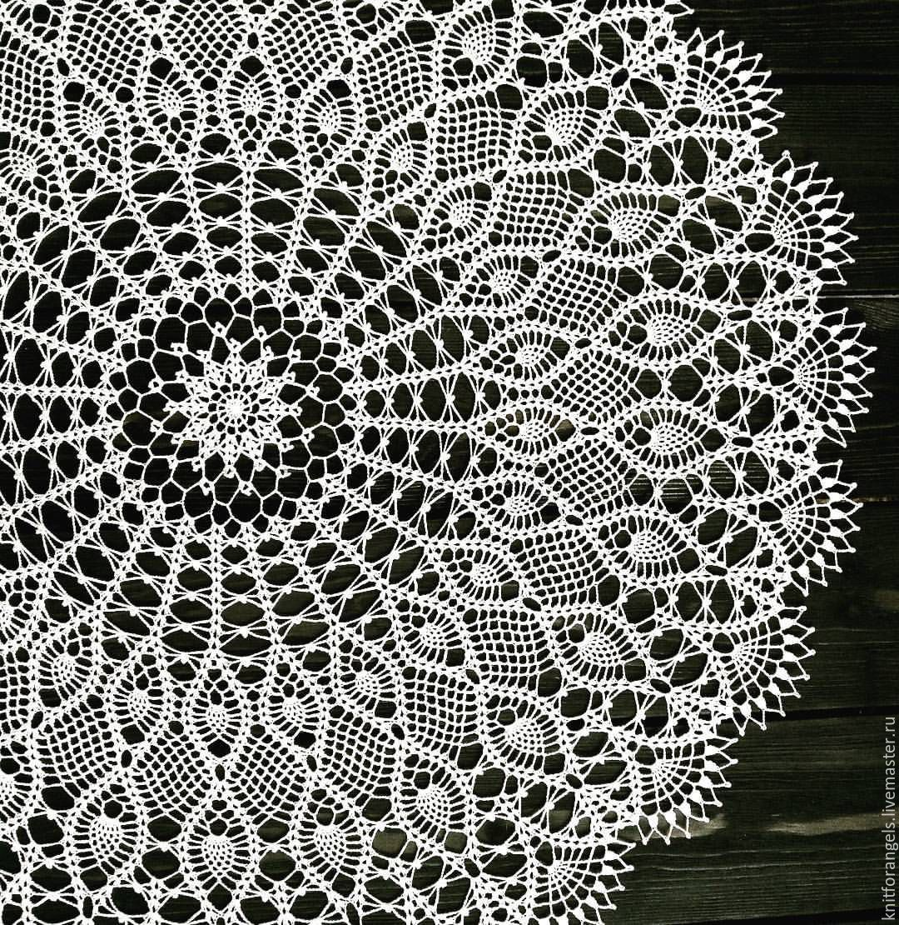
Добрый день!

Slide 2
Тема четверти:
«Искусство в нашем доме»

Slide 3
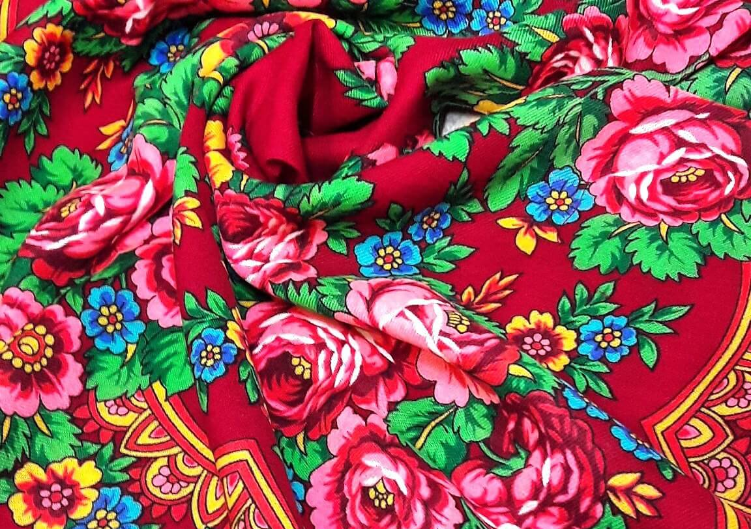
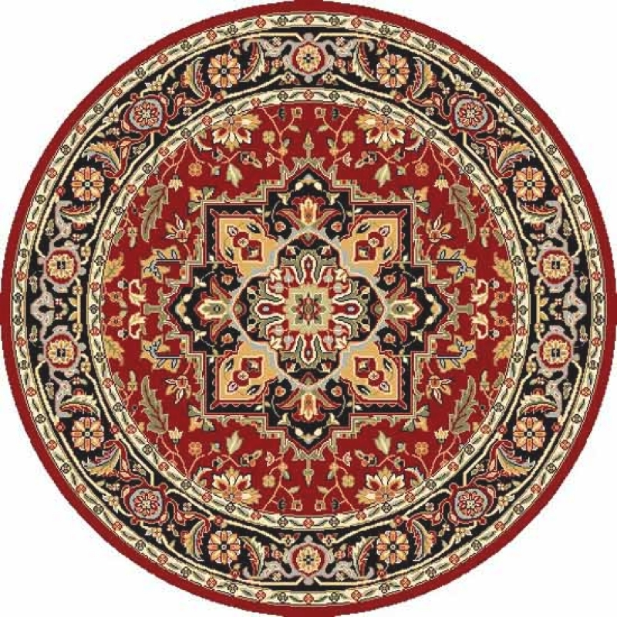
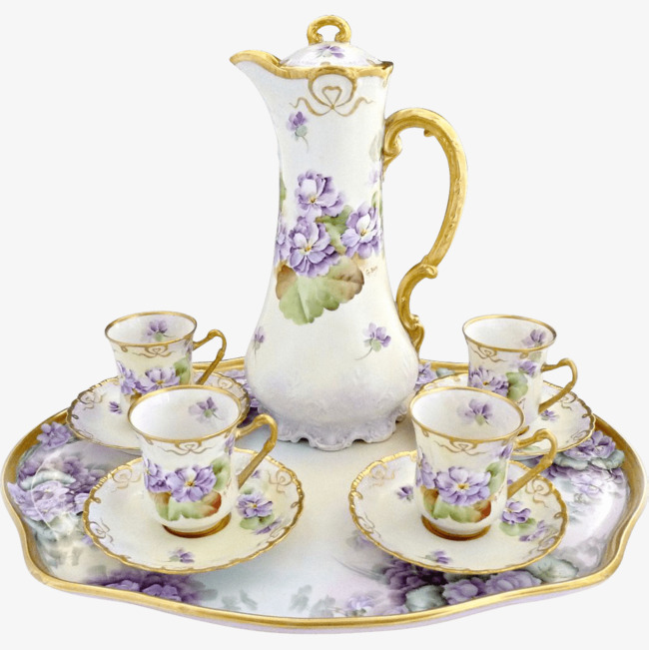
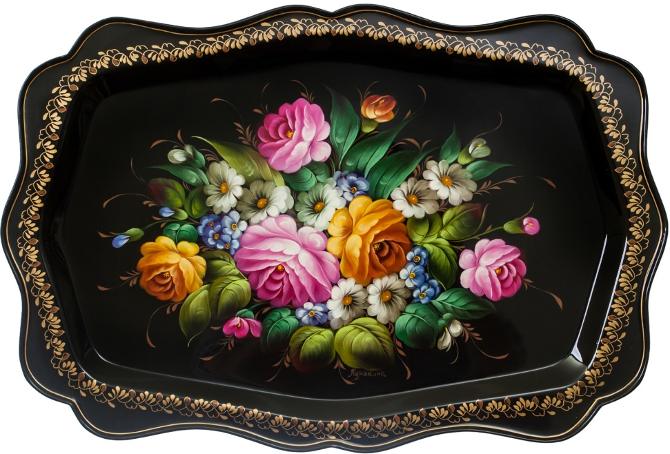

Slide 4
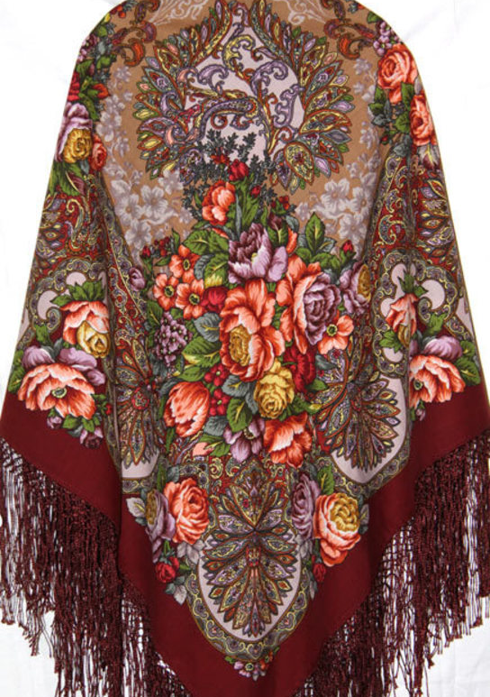
План рассказа:
1.Где появился?
2.Какой орнамент украшает?
3.Какие цветы присутствуют?
4.Какой фон у платка?

Slide 5
Тема:
«Старинная ажурная салфетка»
Познакомимся:
С происхождением ажурной салфетки
Выполним:
Ажурную салфетку

Slide 6
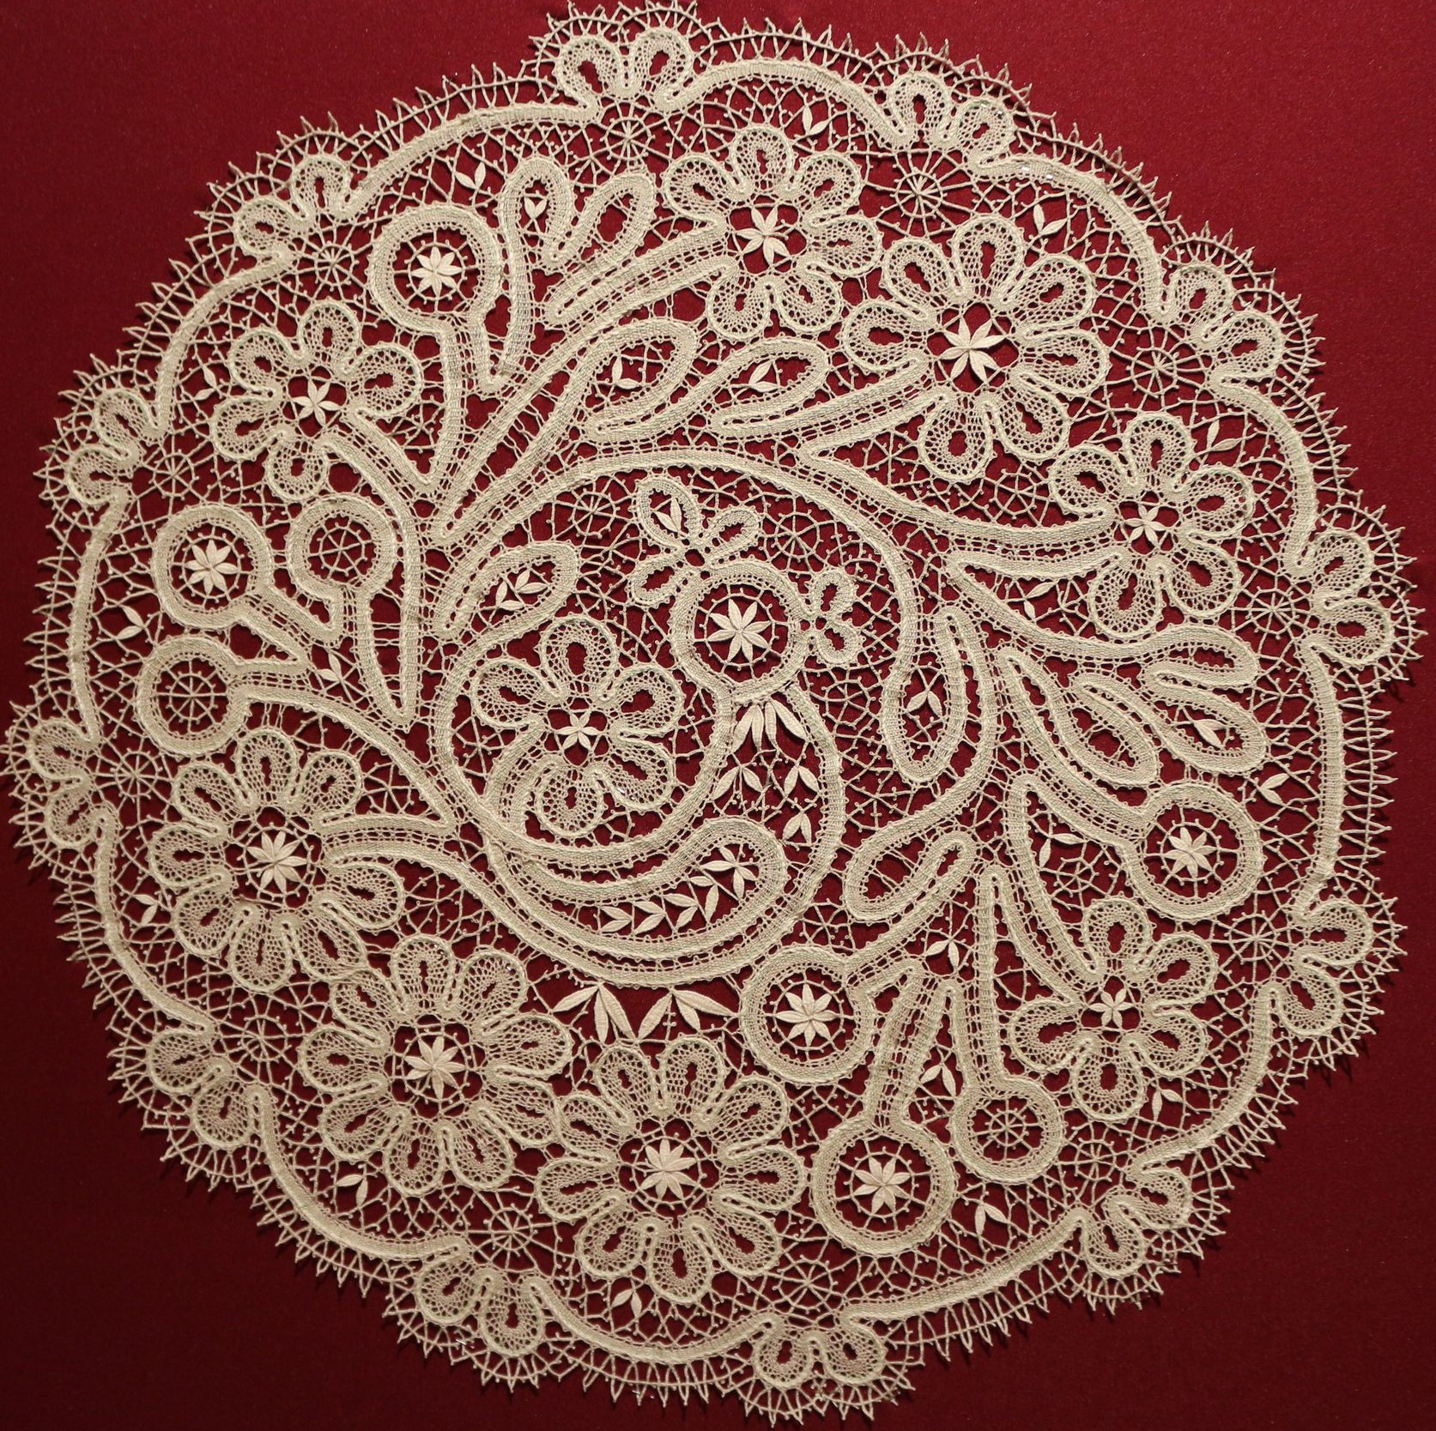

Slide 7
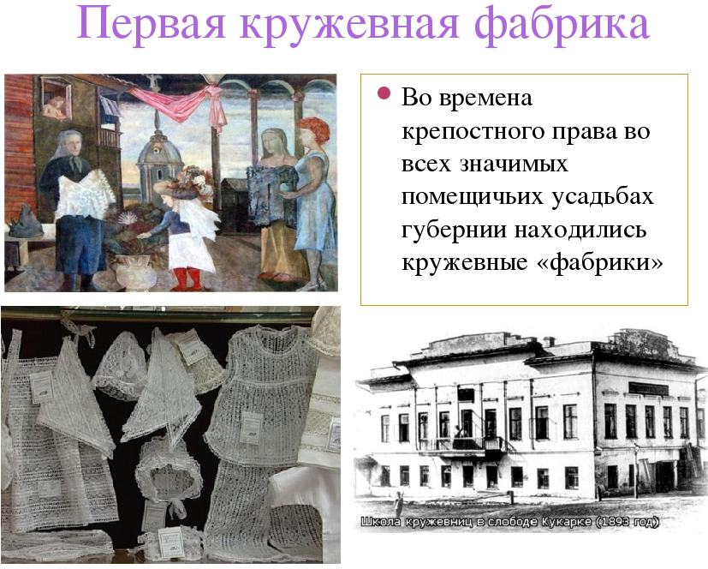

Slide 8
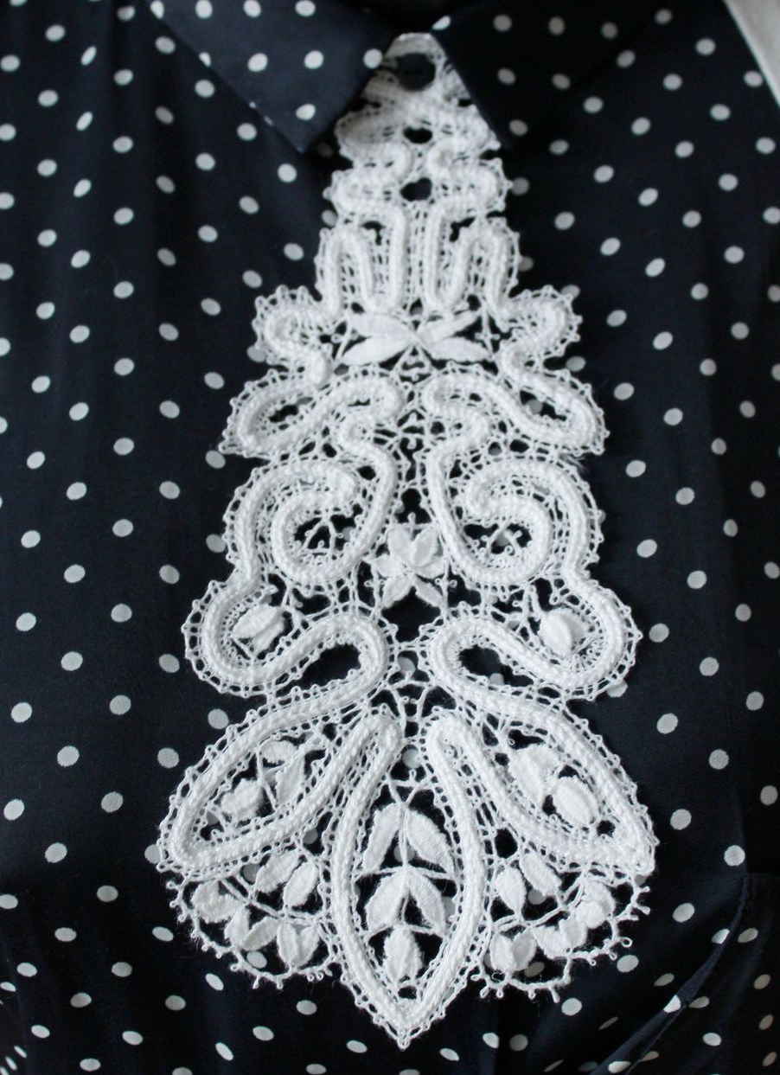
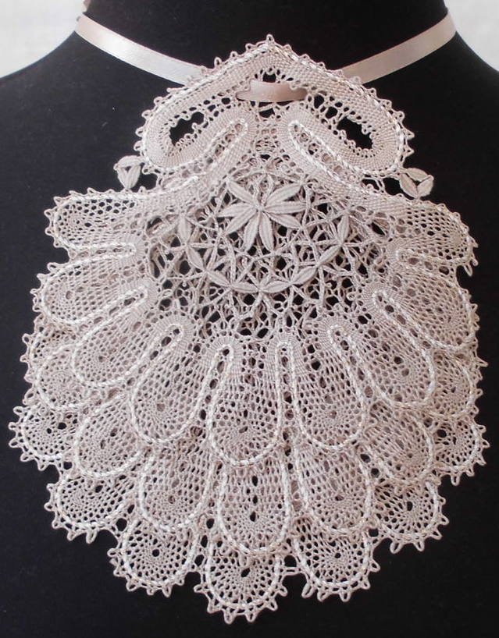
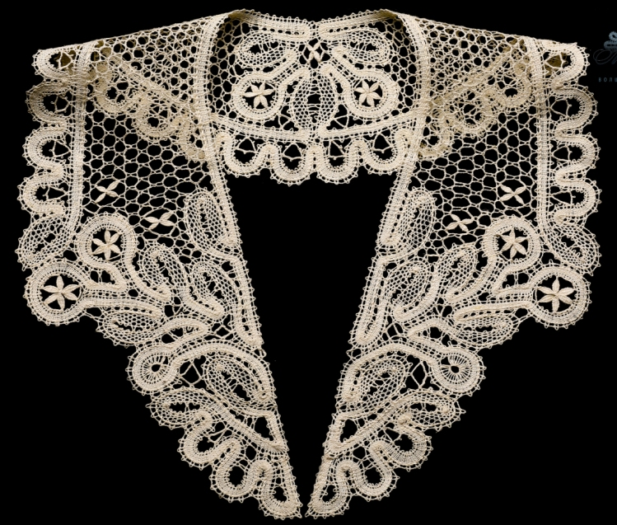
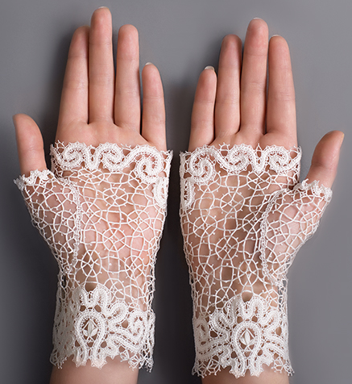
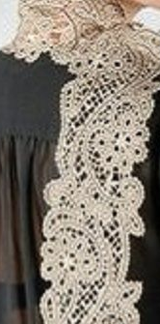
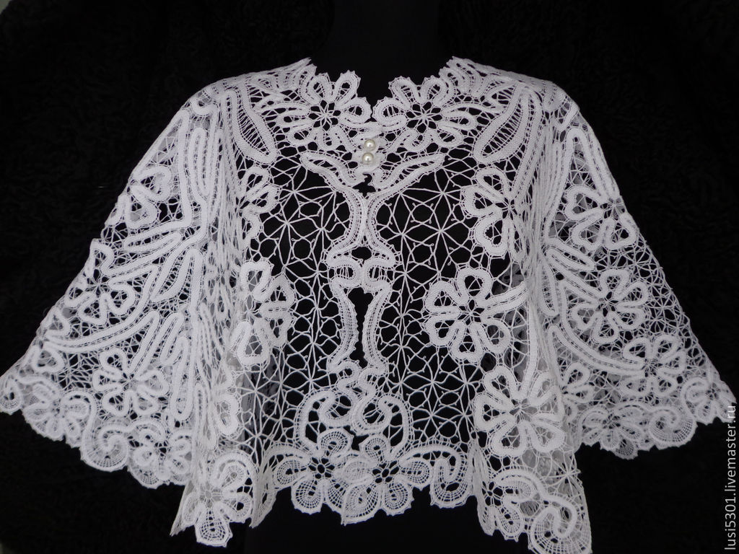

Slide 9
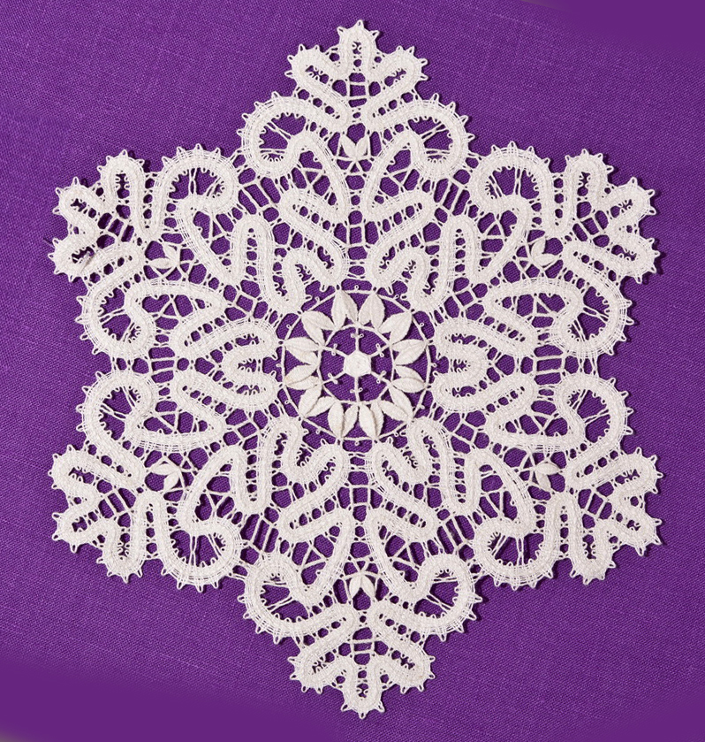

Slide 10

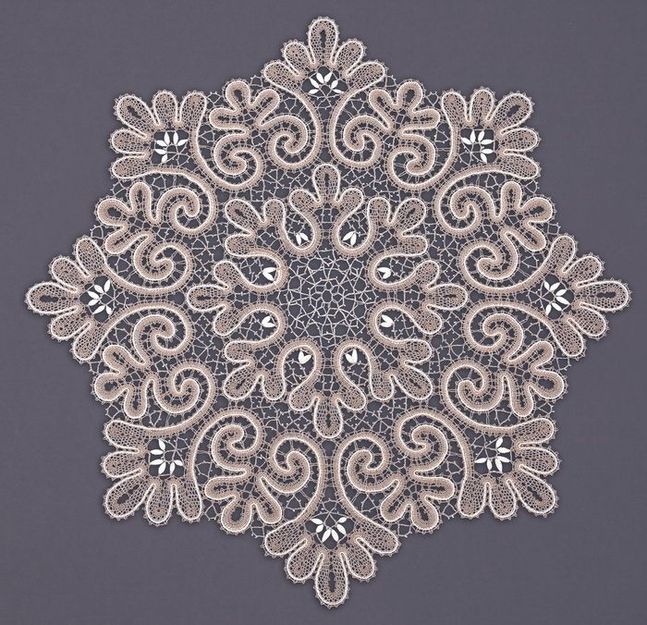
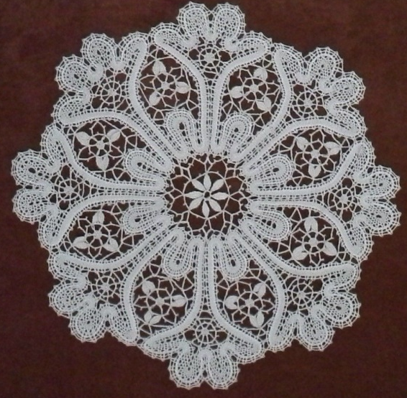
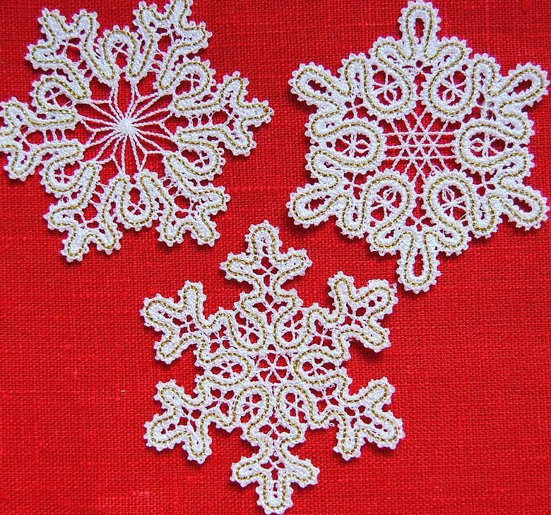

Slide 11
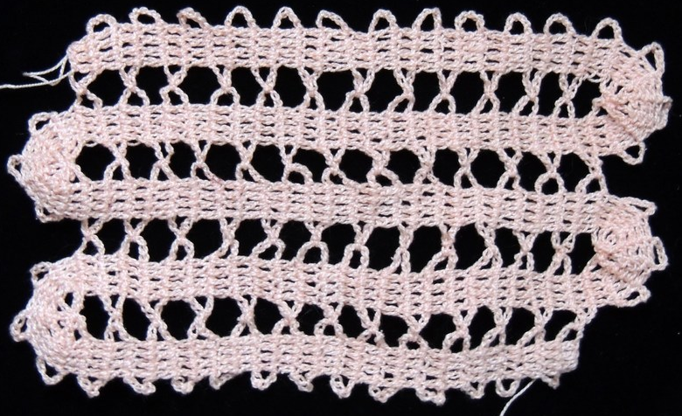
Вилюшки

Slide 12
Вопросы:
Что такое ажурная салфетка?
Почему Вологодское объединение называется «Снежинка»?
Что такое вилюшки и где они используются?
Какая тема изучалась на уроке?
Какую цель мы ставили перед собой?

Slide 13
Спасибо за внимание! До новых встреч!

